Slide 1
Model autonomicznego robota pracującego w różnych środowiskach

Slide 2
Robot do inspekcji rur w kopalniach ropy naftowej i gazu ziemnego pracujący w dwóch środowiskach - na lądzie oraz pod wodą

Slide 3
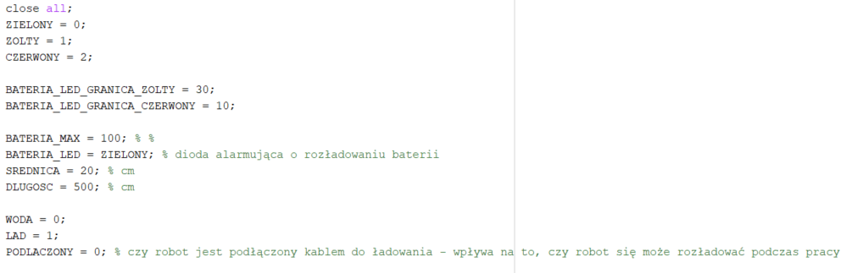
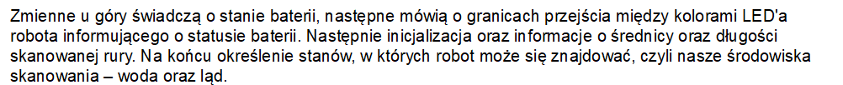

Slide 4
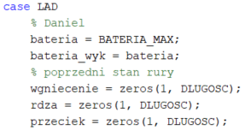

Slide 5
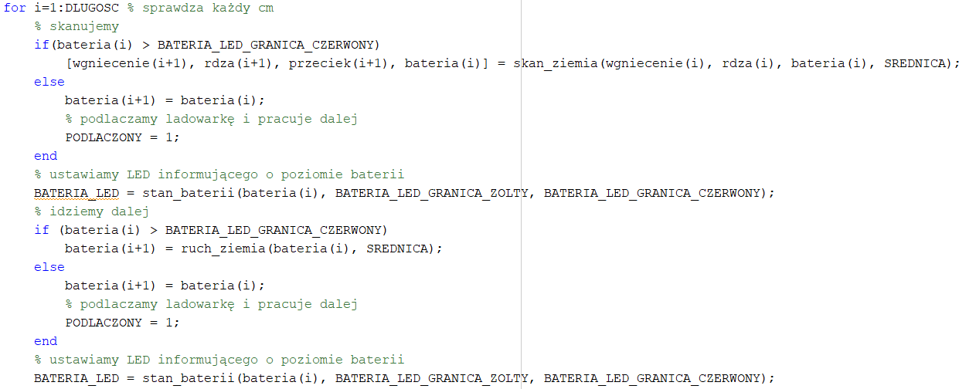
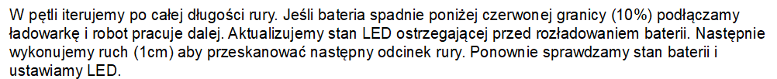

Slide 6
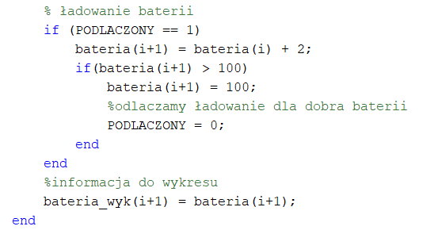

Slide 7
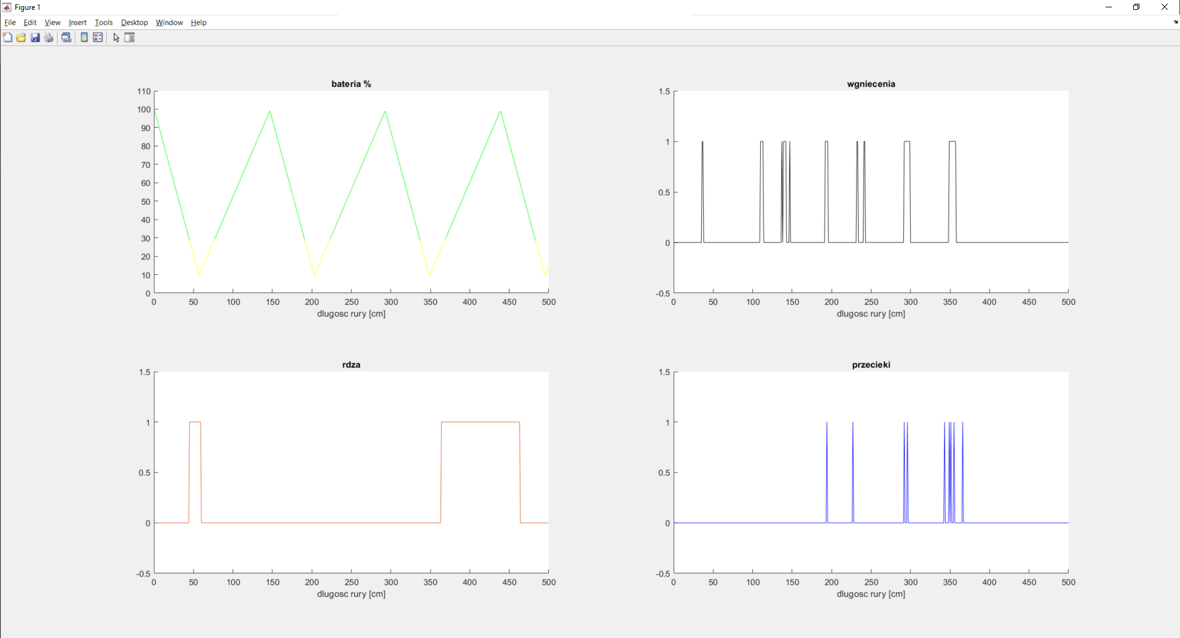


Slide 8

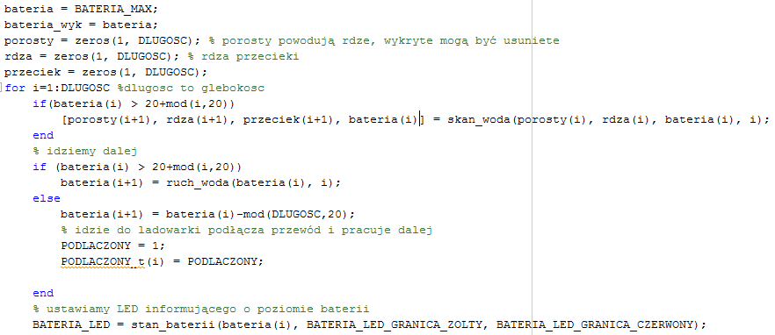
Wybrany program woda. Robot zaczyna z pełną baterią. Rezerwowane jest też miejsce na zapis danych pomiarowych takich jak bateria w czasie pracy, porosty które porastają rurę, rdza która tworzy się od porośniętych miejsc porostami i przecieki które mogą wystąpić jeśli rura była porośnięta porostami i zardzewiała w tym miejscu gdzie została porośnięta. A potem robot wykonuje program skanowania, idi, ładuj.

Slide 9
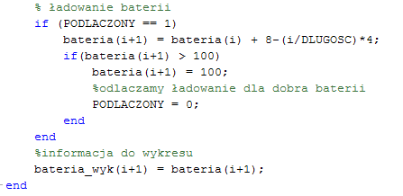
Ładowanie baterii, im głębiej tym gorsze napięcie i prąd ładowania przez co bateria ładuje się wolniej bo jest dalej od punkt startowego.

Slide 10
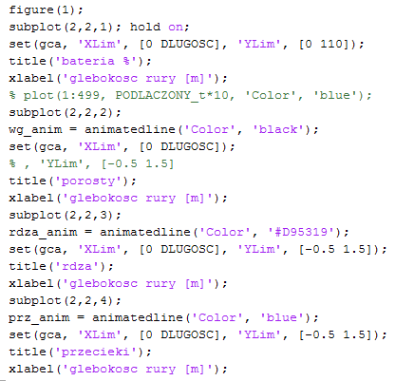
Wizualizacja zebranych danych podczas skanowania rury, tworzą się 4 wykresy pokazujące baterię, porosty które są na rurze, rdze i przecieki.

Slide 11
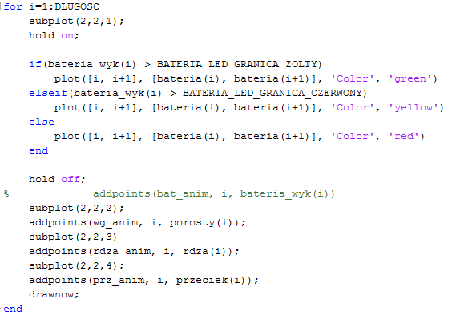
A tu skrypt kolorujący wykres baterii tak aby można łatwo zauważyć gdzie jest zielone pole gdzie żółte i czerwone.

Slide 12
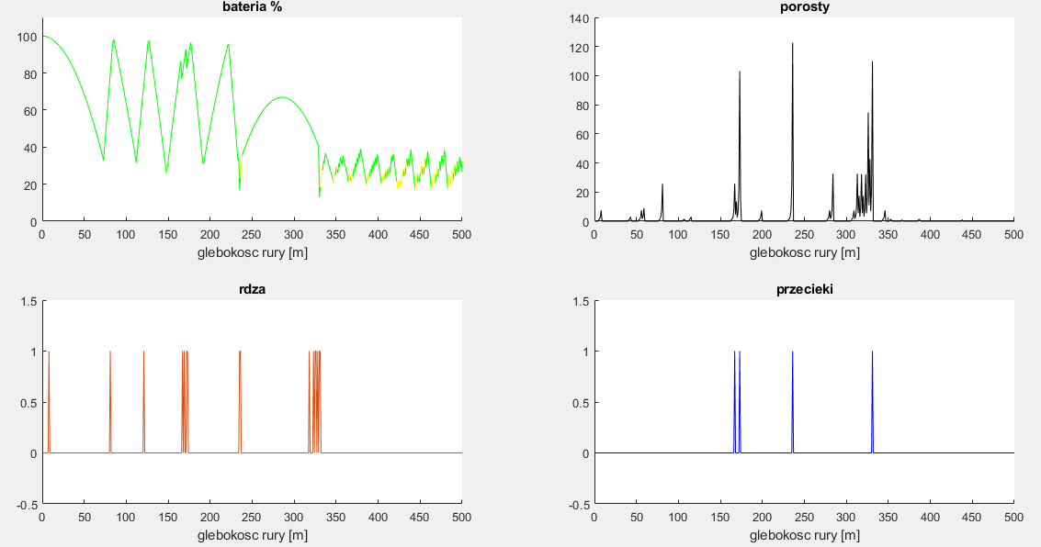
Przykładowe wykresy, pokazujące zależność porostów porastających rurę i wynikających z nich rdzy i przeciektów z rdzy która powstała z porostów.

Slide 13
Wnioski
Z symulacji wynika, że prawdopodobieństwo wystąpienia przecieku jest skorelowane z wystąpieniem wgniecenia. Ponadto istotny wpływ na pojawianie się rdzy na rurach pod wodą ma ilość porostów które porosły na rurze oraz to, że rdza ma wpływ na przecieki których robot nie naprawia bo jest tylko inspekcyjny.

Slide 14
Dziękujemy za uwagę

